Slide 1
Excel: do dado à decisão
Planilhas, análise e visualização para o desenvolvimento de sistemas

Slide 2
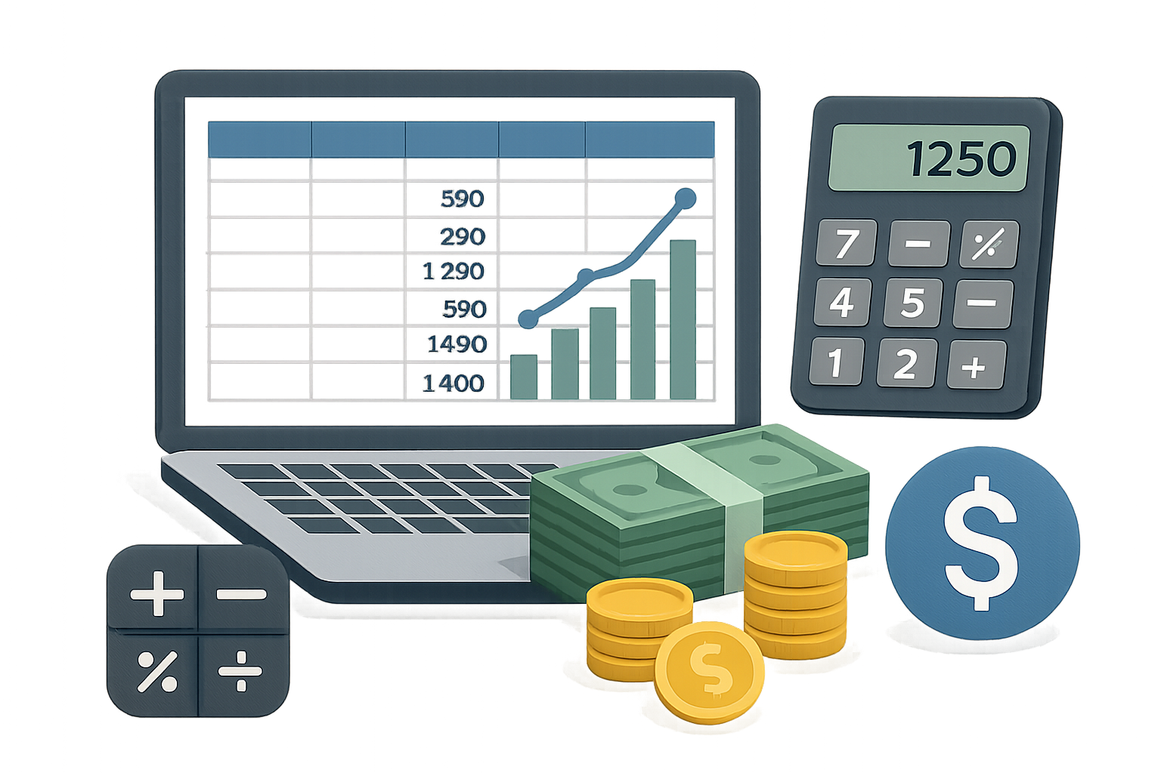
PLANILHAS • DADOS
Excel no desenvolvimento
Da tabela bruta à decisão: organizar, calcular, visualizar e comunicar.
Excel é uma ferramenta de raciocínio
Planilha eletrônica para organizar dados, calcular automaticamente, explorar informações e comunicar resultados. Em sistemas, apoia planejamento, testes, custos, requisitos e acompanhamento.
Pergunta-guia: que decisão ficará melhor quando os dados estiverem bem organizados?
Uma planilha pode reunir valores, fórmulas e gráficos na mesma análise.
01

Slide 3
ROTEIRO
Objetivos da aula
Ao final, você deverá transformar dados em evidências para uma decisão.
1
2
3
4
Estruturar
Calcular
Explorar
Comunicar
Criar uma base tabular consistente, com cabeçalhos e tipos corretos.
Usar fórmulas e funções para obter medidas e indicadores.
Filtrar, ordenar e comparar registros para responder perguntas.
Escolher um gráfico adequado e justificar a leitura.
Para sistemas
Para a escola
Para o mundo
Planejamento de sprints, custos, testes e requisitos.
Leitura crítica de tabelas, gráficos e medidas centrais.
Decisões apoiadas em dados, não apenas em impressões.
02

Slide 4
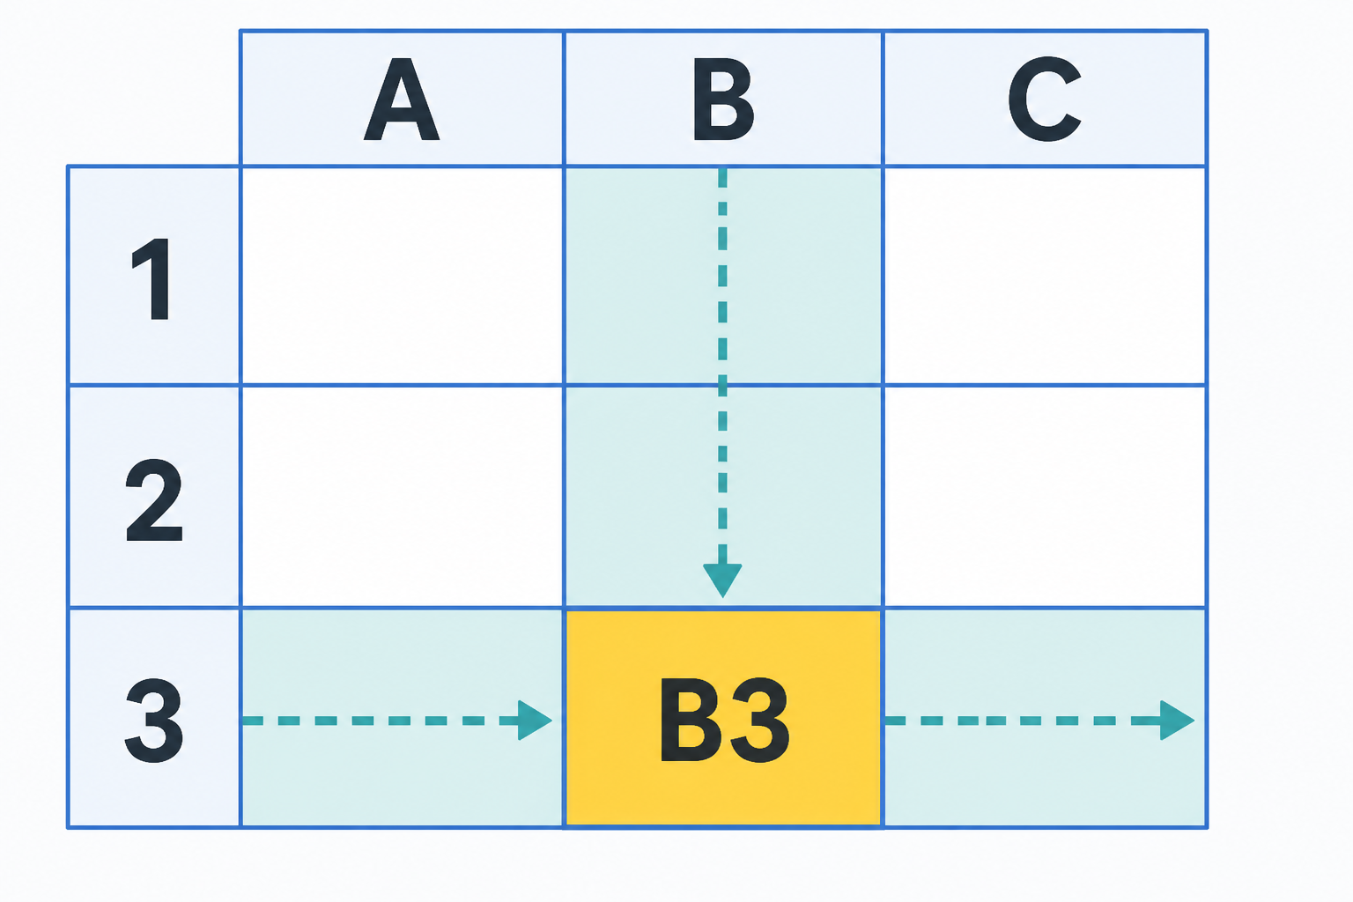
AMBIENTE
Interface e vocabulário
Nomear as partes da planilha ajuda a explicar o que você está fazendo.
Pasta de trabalho
Arquivo que pode conter várias planilhas, como abas separadas.
Planilha
Grade de células organizada em linhas e colunas.
Célula e intervalo
Célula: um endereço, como B3. Intervalo: conjunto, como B3:D8.
A célula B3 é localizada pela coluna B e pela linha 3.
Barra de fórmulas
Área que mostra e permite editar o conteúdo da célula ativa.
03

Slide 5
FUNDAMENTOS
Células, referências e tipos
O endereço indica onde está o dado; o tipo indica como ele pode ser usado.
Texto
Rótulos, nomes e categorias; serve para descrever.
Referência de célula
A combinação coluna + linha identifica uma posição. Em B3, B é a coluna e 3 é a linha. Um intervalo como B3:D8 representa várias células contíguas.
Número
Quantidade que pode participar de operações.
Ao escrever =B3+C3, a fórmula usa os valores armazenados nessas posições.
Data
Valor temporal que pode ser ordenado e usado em intervalos.
Notação
$\text{intervalo}=B3:D8$
Fórmula
Do canto superior esquerdo ao canto inferior direito.
Expressão iniciada por = que calcula a partir de valores.
04

Slide 6
MODELAGEM
Dados bem estruturados
Uma boa base reduz erros e amplia o que a planilha consegue responder.
ID | Projeto | Responsável | Status | Horas
P-01 | App biblioteca | Ana | Em teste | 18
P-02 | Jogo de perguntas | Bruno | Planejado | 12
P-03 | Site da escola | Carla | Concluído | 25
P-04 | API de notas | Diego | Em teste | 20
Consistência
Use o mesmo formato para datas, status, nomes e unidades.
Completude
Registre o que a análise precisa; células vazias alteram contagens e médias.
Rastreabilidade
Regra prática: uma linha = um registro; uma coluna = uma variável; a primeira linha = cabeçalho.
Inclua fonte, período, responsável ou ID quando fizer sentido.
05

Slide 7
Relacione as colunas
1
B3
( )
Categoria textual para filtrar registros
2
Horas
( )
Identificador único de um projeto
3
Status
( )
Célula na coluna B e linha 3
4
P-02
( )
Variável numérica que pode ser somada

Slide 8
Relacione as colunas
1
B3
3
Categoria textual para filtrar registros
2
Horas
4
Identificador único de um projeto
3
Status
1
Célula na coluna B e linha 3
4
P-02
2
Variável numérica que pode ser somada

Slide 9
EXEMPLO 01
Exemplo: cadastro de projetos
Observe como transformar uma lista informal em uma tabela que a planilha entende.
DIFÍCIL DE ANALISAR
PRONTA PARA ANÁLISE
Lista informal
Base tabular
App biblioteca — Ana — teste — 18h
Jogo de perguntas — Bruno — planejado — 12h
Site da escola — Carla — concluído — 25h
Cada projeto ocupa uma linha; campos separados viram colunas: Projeto, Responsável, Status e Horas. Assim, podemos filtrar, ordenar, calcular e construir gráficos.
Exemplo
A estrutura não é apenas estética: ela define quais perguntas podem ser respondidas com segurança.
07

Slide 10
CÁLCULO
Fórmulas começam com =
Uma fórmula transforma valores de células em um resultado que pode ser atualizado.
Selecionar
Clique na célula onde o resultado deve aparecer.
Iniciar
$=B2+C2$
Digite = para indicar uma fórmula.
Soma os valores armazenados em B2 e C2.
Referenciar
Use endereços, operadores ou funções.
Confirmar
Pressione Enter e verifique o resultado.
O sinal de igual informa ao Excel que o conteúdo deve ser interpretado como cálculo. A fórmula não guarda apenas o resultado: guarda a relação entre as células.
Dica
Se B2 mudar, o resultado também muda: a fórmula mantém a análise viva.
08

Slide 11
CÁLCULO
Operadores e precedência
A ordem dos cálculos pode mudar o resultado; escreva a intenção com clareza.
+ e −
Adição e subtração.
Sem parênteses
Com parênteses
=B2+C2*D2
Multiplica antes de somar.
vs
=(B2+C2)*D2
Soma antes de multiplicar.
e /
Multiplicação e divisão.
^
Potenciação.
Ordem usual
$\text{parênteses}→\text{multiplicação/divisão}→\text{adição/subtração}$
( )
Quando operações têm a mesma prioridade, leia da esquerda para a direita.
Agrupa operações.
09

Slide 12


Exercício Resolvido
Uma equipe registrou as horas de quatro tarefas: análise = 6, programação = 14, testes = 8 e documentação = 4. Calcule o total, a média e a diferença entre a maior e a menor tarefa usando fórmulas do Excel.

Slide 13
Exercício Resolvido
Organize os valores em B2:B5 e use =SOMA(B2:B5) para obter o total de 32 horas; a função soma o intervalo inteiro.
1
2
Use =MÉDIA(B2:B5) para calcular a média: 32 ÷ 4 = 8 horas por tarefa.
3
Use =MÁXIMO(B2:B5)-MÍNIMO(B2:B5) para encontrar a amplitude: 14 − 4 = 10 horas.
Interprete: programação concentra mais horas, enquanto documentação tem o menor registro; isso pode orientar o planejamento da próxima sprint.
4

Slide 14
FUNÇÕES
Funções essenciais
Funções encapsulam operações frequentes e tornam a análise mais legível.
SOMA
MÉDIA
MÁXIMO
MÍNIMO
Adiciona valores.
=SOMA(E2:E5)
Calcula a média.
=MÉDIA(E2:E5)
Retorna o maior.
=MÁXIMO(E2:E5)
Retorna o menor.
=MÍNIMO(E2:E5)
Pergunta | Função indicada | Leitura
Quanto foi no total? | SOMA | Acúmulo
Qual é o valor típico médio? | MÉDIA | Centro aritmético
Qual foi o maior registro? | MÁXIMO | Extremo superior
Qual foi o menor registro? | MÍNIMO | Extremo inferior
12

Slide 15

Preencha a lacuna
Para adicionar os valores do intervalo E2:E5, a fórmula adequada é ______________.

Slide 16
Preencha a lacuna
Para adicionar os valores do intervalo E2:E5, a fórmula adequada é =SOMA(E2:E5).

Slide 17
Preencha a lacuna
A função que retorna o maior valor de um intervalo é ________.

Slide 18
Preencha a lacuna
A função que retorna o maior valor de um intervalo é MÁXIMO.

Slide 19
Preencha a lacuna
Em uma fórmula do Excel, o sinal ________ indica que o conteúdo será calculado.

Slide 20
Preencha a lacuna
Em uma fórmula do Excel, o sinal = indica que o conteúdo será calculado.

Slide 21
REFERÊNCIAS
Referências relativas e absolutas
Copiar uma fórmula pode ser poderoso — desde que você saiba o que deve mudar.
Fórmula em D2 | Ao copiar para D3 | Comportamento
=B2*C2 | =B3*C3 | Relativa: acompanha a linha
=B2*$F$1 | =B3*$F$1 | Mista: só a taxa fica fixa
=$B$2*C2 | =$B$2*C3 | Mista: só a base fica fixa
=$B$2*$C$2 | =$B$2*$C$2 | Absoluta: nada muda
O cifrão fixa a referência
Use $ antes da coluna e/ou da linha quando uma fórmula copiada deve continuar apontando para a mesma célula, como uma taxa, um parâmetro ou uma constante.
B2 muda; $B$2 permanece.
Antes de seguir
Antes de copiar: qual parte representa o item da linha e qual parte representa uma regra comum?
14

Slide 22
Exercício Resolvido
Em uma planilha de orçamento, B2:B4 contém quantidades (2, 5, 3), C2:C4 contém preços (R$ 40, R$ 12, R$ 25) e F1 contém uma taxa fixa de 10%. Calcule o subtotal de cada item e o custo final com a taxa.

Slide 23
Exercício Resolvido
Em D2, calcule o subtotal com =B2*C2. Ao copiar para D3:D4, as referências relativas passam a usar a linha correspondente.
1
Em E2, calcule a taxa do item com =D2*$F$1. O preço e a quantidade mudam por linha, mas F1 fica fixo por causa dos cifrões.
2
3
Em F2, calcule o total do item com =D2+E2 e copie até F4.
Some F2:F4 com =SOMA(F2:F4). Os subtotais são R$ 80, R$ 60 e R$ 75; o subtotal geral é R$ 215 e, com 10%, o custo final é R$ 236,50.
4

Slide 24
LÓGICA
Decisões com a função SE
Uma condição transforma um valor em uma classificação interpretável.
Teste lógico
Uma comparação que resulta em VERDADEIRO ou FALSO.
Classificação de prazo
$\text{\{}=SE(C2<=D2;$
Valor se verdadeiro
Compara a data real C2 com a data limite D2 e retorna um rótulo.
Resposta usada quando a condição é satisfeita.
Valor se falso
Resposta usada quando a condição não é satisfeita.
Erro comum
SE não “adivinha” o resultado: testa uma condição e escolhe entre duas respostas definidas.
Exemplos: nota >= 6 → aprovado; estoque = 0 → repor.
17

Slide 25
Em uma planilha de entregas, C2 contém a data real e D2 a data limite. Qual fórmula classifica corretamente a entrega como “No prazo” quando C2 é anterior ou igual a D2?
A
=SE(C2<=D2;"No prazo";"Atrasado")
B
=SE(C2=D2;"No prazo";"Atrasado")
C
=SE(C2<D2;"Atrasado";"No prazo")
D
=SE(C2>=D2;"No prazo";"Atrasado")

Slide 26
Em uma planilha de entregas, C2 contém a data real e D2 a data limite. Qual fórmula classifica corretamente a entrega como “No prazo” quando C2 é anterior ou igual a D2?
✓
=SE(C2<=D2;"No prazo";"Atrasado")
✕
=SE(C2=D2;"No prazo";"Atrasado")
✕
=SE(C2<D2;"Atrasado";"No prazo")
✕
=SE(C2>=D2;"No prazo";"Atrasado")

Slide 27
ANÁLISE CONDICIONAL
Contagem e critérios
Perguntas com critérios transformam uma base em respostas específicas.
Status | Responsável | Horas
Concluído | Ana | 25
Em teste | Bruno | 18
Planejado | Ana | 12
Em teste | Carla | 20
Concluído | Bruno | 15
CONT.SE
Conta quantas células atendem a um critério.
=CONT.SE(A2:A6;"Em teste")
SOMASE
Soma valores associados a um critério.
=SOMASE(A2:A6;"Concluído";C2:C6)
Pergunta
Quantos projetos estão em teste? Quantas horas foram gastas nos concluídos?
19

Slide 28
QUALIDADE
Texto, datas e limpeza
Antes de analisar, verifique se o conteúdo significa o que parece significar.
01
02
03
Problema
Texto
Datas
Ausentes
"Ana" e " ana " podem ser tratados como valores diferentes.
"01/02/2025" pode ser interpretado com ambiguidade.
Correção
Use para rótulos e categorias; evite misturar número com unidade na mesma célula.
Converta para datas reais e mantenha um padrão de entrada.
Diferencie zero, vazio e “não informado”: cada um tem um significado.
Padronize grafia, espaços, maiúsculas, datas e unidades antes de contar ou comparar.
Limpar dados é uma etapa de análise, não um detalhe de formatação.
20

Slide 29
EXPLORAÇÃO
Tabelas, filtros e ordenação
Explore a base sem apagar dados: filtre para perguntar, ordene para comparar.
Tabela
Pergunta | Recurso | Exemplo
Quais projetos estão em teste? | Filtro | Status = Em teste
Quem tem mais horas? | Ordenação | Horas: do maior para o menor
Quantos registros existem? | Tabela + contagem | ID preenchido
Quais são de Ana? | Filtro | Responsável = Ana
Cabeçalhos e expansão.
Filtro
Mostra registros por condição.
Ordenação
Reorganiza por critério.
Fique atento
Filtrar não exclui. Ao ordenar, selecione a tabela inteira.
21

Slide 30
Relacione as colunas
1
Filtro
( )
Organizar horas do maior para o menor
2
Ordenação
( )
Contar quantos registros atendem a um critério
3
Tabela
( )
Manter cabeçalhos e ampliar a base automaticamente
4
CONT.SE
( )
Exibir apenas projetos com status “Em teste”

Slide 31
Relacione as colunas
1
Filtro
2
Organizar horas do maior para o menor
2
Ordenação
4
Contar quantos registros atendem a um critério
3
Tabela
3
Manter cabeçalhos e ampliar a base automaticamente
4
CONT.SE
1
Exibir apenas projetos com status “Em teste”

Slide 32
ESTATÍSTICA
Medidas de tendência central
A medida escolhida muda a história que os dados parecem contar.
SOMA ÷ QUANTIDADE
POSIÇÃO E FREQUÊNCIA
Média
Mediana e moda
vs
Mediana: valor central após ordenar → 5.
Moda: valor mais frequente → 5.
São úteis quando há assimetria ou repetição.
Usa todos os valores e é sensível a extremos.
Dados: 4, 5, 5, 6, 20 → média = 8
Não existe medida “melhor” em qualquer situação: a escolha depende da pergunta e da distribuição.
23

Slide 33
EXEMPLO 02
Exemplo: quando a média engana
Um valor extremo pode deslocar a média para longe da experiência típica.
Atendimento | Tempo (min)
1 | 8
2 | 9
3 | 10
4 | 11
5 | 12
6 | 70
20 min
Puxada para cima pelo atendimento de 70 minutos.
média
10,5 min
Representa melhor o centro dos cinco atendimentos usuais.
Cálculo
$\text{média}=120/6=20\text{min}$
A mediana é 10,5 min: fica entre o 3º e o 4º valor ordenado.
mediana
24

Slide 34
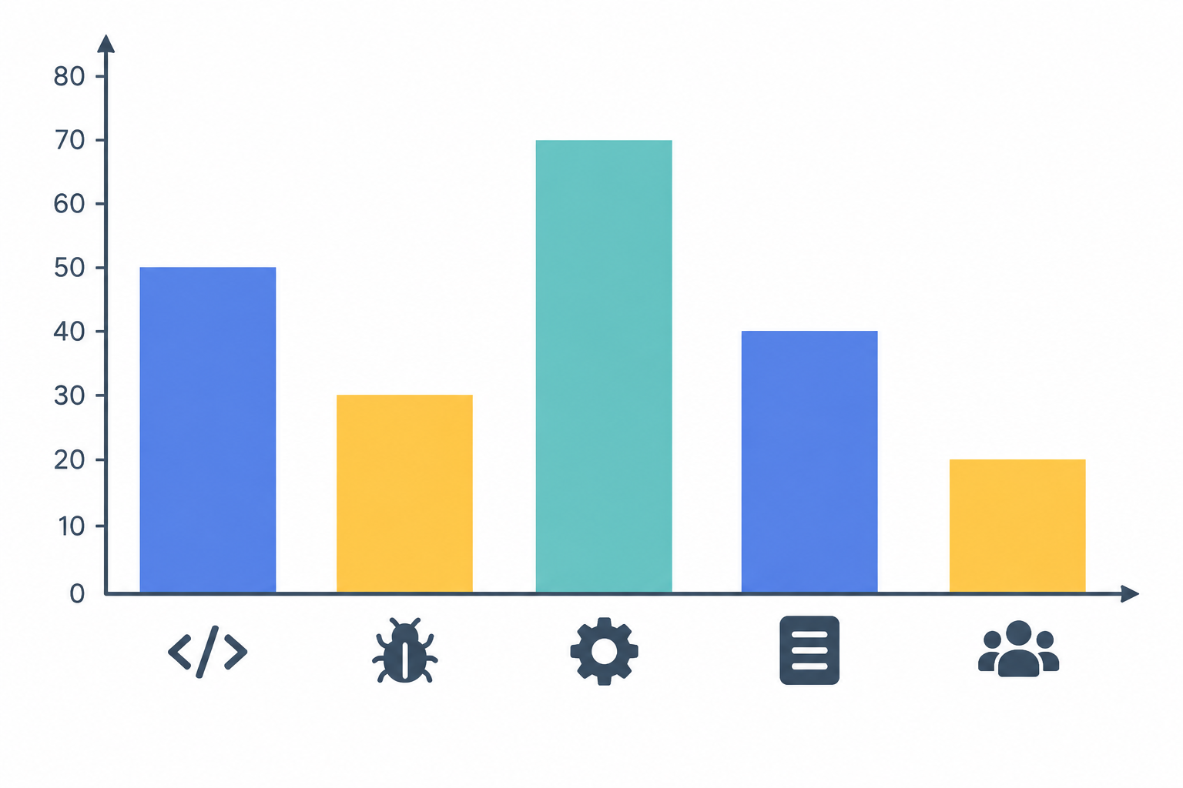

VISUALIZAÇÃO 01
Gráfico de colunas
Compare categorias discretas usando alturas alinhadas a uma escala comum.
Quando usar
Para comparar quantidades entre categorias: horas por tarefa, bugs por módulo, alunos por turma ou vendas por produto.
Leia o eixo x
Identifique as categorias.
Leia o eixo y
Confira a unidade e a escala.
Colunas maiores representam mais horas; compare categorias pelo eixo vertical.
Compare alturas
Observe diferenças e extremos.
25

Slide 35
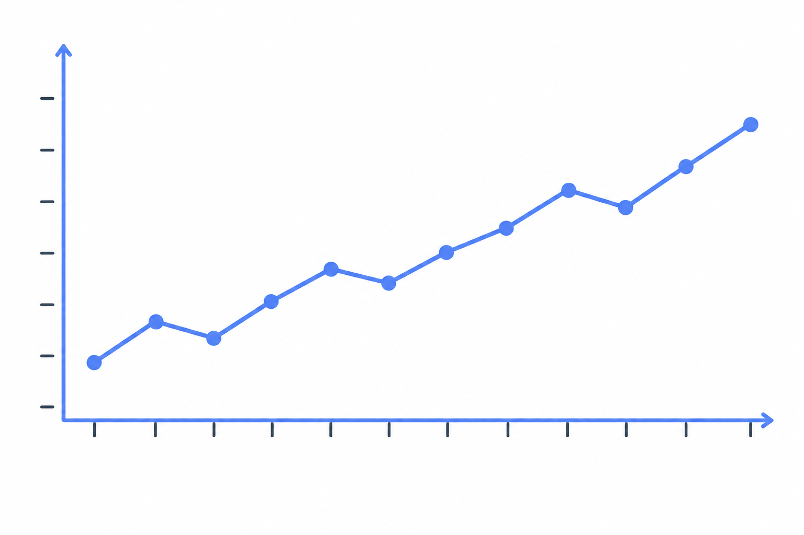
VISUALIZAÇÃO 02
Gráfico de linhas
A linha evidencia sequência, variação e tendência ao longo de um eixo ordenado.
Quando usar
Para observar evolução no tempo: acessos por mês, temperatura por dia, velocidade de uma entrega ou quantidade de bugs por sprint.
Eixo temporal
Meses, dias ou sprints em ordem.
Pontos conectados
A conexão mostra a trajetória entre observações.
A sequência dos pontos permite observar tendência e variação ao longo do tempo.
Tendência
Subidas, quedas e estabilidade merecem explicação.
26

Slide 36
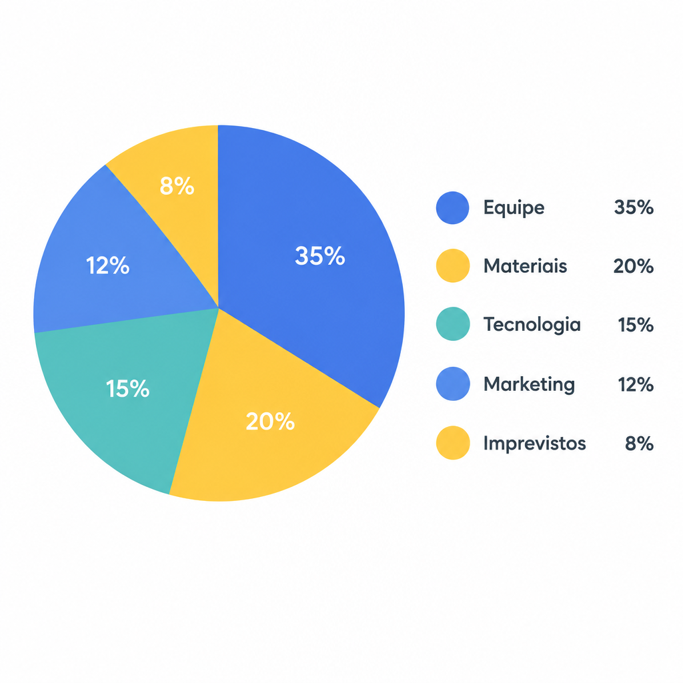
VISUALIZAÇÃO 03
Gráfico de setores
Mostre como um total se divide — mas preserve a legibilidade das partes.
Quando usar
Para composição: distribuição do orçamento, participação de categorias ou proporções de um conjunto fechado.
Fique atento
Cada setor representa uma parcela do total; as partes devem somar 100%.
Evite muitos setores ou valores muito parecidos: comparar ângulos é menos preciso do que comparar alturas.
27

Slide 37
DECISÃO VISUAL
Escolha do gráfico
Comece pela pergunta, não pelo botão de gráfico.
Pergunta | Tipo de dado | Gráfico indicado | Por quê?
Qual categoria tem mais? | Categorias + quantidade | Colunas | Alturas facilitam comparação.
Como mudou ao longo do tempo? | Série temporal | Linhas | A trajetória fica visível.
Como o total se divide? | Partes de um todo | Setores | A composição aparece em proporções.
Qual grupo varia mais? | Categorias ou tempo | Colunas ou linhas | Depende de haver ordem temporal.
Pergunte
Classifique
Escolha
Revise
28

Slide 38
Uma equipe registrou a quantidade de bugs encontrados em cada sprint ao longo de seis semanas. Qual gráfico comunica melhor a evolução desse número no tempo?
A
Tabela de dupla entrada sem gráfico
B
Gráfico de colunas sem ordem temporal
C
Gráfico de linhas
D
Gráfico de setores

Slide 39
Uma equipe registrou a quantidade de bugs encontrados em cada sprint ao longo de seis semanas. Qual gráfico comunica melhor a evolução desse número no tempo?
✕
Tabela de dupla entrada sem gráfico
✕
Gráfico de colunas sem ordem temporal
✓
Gráfico de linhas
✕
Gráfico de setores

Slide 40
PRODUÇÃO
Construindo um gráfico
O gráfico nasce da seleção correta e termina com uma revisão crítica.
Selecionar
1
Marque apenas os dados relevantes, incluindo cabeçalhos.
Inserir
Título
O que está sendo mostrado?
2
Escolha o tipo coerente com a pergunta.
Eixo x
Categorias ou tempo?
Nomear
Eixo y
Qual unidade e intervalo?
3
Escreva título informativo e títulos dos eixos.
Fonte
De onde vieram os dados?
Revisar
4
Confira escala, legenda, unidade e fonte.
Dica
Um gráfico bonito com dados errados continua sendo uma comunicação ruim.
30

Slide 41
LEITURA CRÍTICA
Leitura crítica de gráficos
Antes de concluir, interrogue a escala, o recorte e a unidade.
Escala
Intervalos irregulares ou eixo recortado podem exagerar diferenças.
Leitura apressada
Leitura investigativa
Unidade
“A equipe dobrou o desempenho!”
A conclusão usa só a aparência visual.
“O eixo começa em 80 ou em 0? A medida é quantidade, percentual ou tempo?”
A conclusão procura evidências.
Não confunda horas com quantidade de tarefas, nem valor absoluto com percentual.
Contexto
Título, período, fonte e tamanho da amostra limitam a interpretação.
Pergunte: o gráfico sustenta a frase que está sendo dita?
31

Slide 42


Verdadeiro ou falso?
Em um gráfico de linhas, a conexão entre pontos ajuda a observar a evolução de uma variável ao longo do tempo.
← Falso
Verdadeiro →

Slide 43

✓ Verdadeiro
Em um gráfico de linhas, a conexão entre pontos ajuda a observar a evolução de uma variável ao longo do tempo.
Explicação
A sequência ordenada e os segmentos tornam visíveis tendências, quedas e oscilações.

Slide 44
Verdadeiro ou falso?
Se duas colunas têm alturas muito diferentes, podemos concluir que a diferença é grande sem verificar a escala do eixo vertical.
← Falso
Verdadeiro →

Slide 45

✕ Falso
Se duas colunas têm alturas muito diferentes, podemos concluir que a diferença é grande sem verificar a escala do eixo vertical.
Explicação
A escala pode começar em um valor diferente de zero ou usar intervalos distintos, alterando a percepção visual.

Slide 46
Verdadeiro ou falso?
Um gráfico de setores é adequado para mostrar partes que, juntas, formam um total de 100%.
← Falso
Verdadeiro →

Slide 47
✓ Verdadeiro
Um gráfico de setores é adequado para mostrar partes que, juntas, formam um total de 100%.
Explicação
Os setores representam proporções de um todo; a soma das partes deve corresponder ao total.

Slide 48
MINI PROJETO
Mini projeto: do dado à decisão
Uma investigação simples pode mobilizar todas as etapas aprendidas.
1
2
3
4
Pergunta
Coleta
Limpeza
Análise
Qual aspecto da rotina escolar ou de um projeto queremos compreender?
Defina variáveis, unidade, período e fonte dos dados.
Padronize categorias, datas, números e valores ausentes.
Use fórmulas, filtros e medidas de tendência central.
Visualização
Interpretação
Decisão
Escolha colunas, linhas ou setores conforme a pergunta.
Descreva padrões, exceções e limites da evidência.
Proponha uma ação ou nova pergunta baseada nos resultados.
33

Slide 49
EXEMPLO INTEGRADO
Exemplo integrado: desempenho
Uma base pequena já permite combinar cálculo, medida central, gráfico e conclusão.
Aluno | Questões | Acertos | Percentual
Bia | 20 | 16 | 80%
Caio | 20 | 12 | 60%
Duda | 20 | 18 | 90%
Enzo | 20 | 14 | 70%
Fabi | 20 | 10 | 50%
70%
média
Centro aritmético dos percentuais registrados.
Leitura
Duda apresenta o maior percentual; Fabi, o menor.
Visual
Colunas permitem comparar alunos; linhas não são necessárias sem sequência temporal.
Média da turma
$=MÉDIA(D2:D6)=70\%$
Ação
A média resume os percentuais individuais.
Investigar quais conteúdos aparecem nas questões erradas.
34

Slide 50
CONFIABILIDADE
Erros frequentes e confiabilidade
A planilha calcula rápido; por isso, um erro pequeno pode se espalhar rapidamente.
Referência errada
Verifique
1
Confira fórmulas, intervalos e tipos de dados.
Copiar sem fixar uma taxa altera o cálculo.
Compare
2
Faça uma conta manual ou use uma segunda função.
Dados misturados
Texto, número e unidade na mesma coluna impedem operações.
Documente
3
Registre fonte, período, unidade e decisões.
Revise
Intervalo incompleto
4
Peça que outra pessoa leia a tabela e o gráfico.
Uma linha fora da seleção desaparece da análise.
Escala enganosa
O gráfico pode exagerar ou minimizar diferenças.
Confiabilidade = resultado correto + processo verificável.
35

Slide 51
?
Discuta com o colega ao lado
Uma planilha apresenta uma média de 70%, mas metade dos estudantes ficou abaixo de 60%. Que perguntas você faria antes de tomar uma decisão sobre a turma?
Considere distribuição, mediana, valores extremos, tamanho da amostra e conteúdos avaliados.

Slide 52
SÍNTESE
Síntese: dado à decisão
Use este roteiro sempre que uma planilha precisar sustentar uma conclusão.
1
2
3
4
1 • Estruture
2 • Calcule
3 • Explore
4 • Comunique
Linhas, colunas, cabeçalhos, tipos e unidades consistentes.
Fórmulas, referências, funções e critérios adequados.
Filtros, ordenação, comparação e medidas centrais.
Gráfico escolhido pela pergunta, com escala, fonte e título.
Uma planilha não substitui o pensamento: ela torna o pensamento mais explícito, verificável e comunicável.
— Ideia central da aula
37

